Slide 1

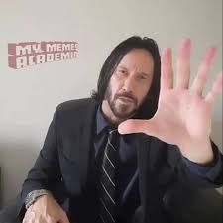
Nome: Joel Santana
Idade: 52 anos
O que pensa e sente?
Penso em uma administração mais eficaz
Me sinto relaxado vendo pássaros
Estou insatisfeito!
‘Empresas desviam as verbas destinadas à obras estatais’
Assiste Datena, Gotino, CNN, GNT
Adiamento de obras recorrente, como a linha 17 ouro
Impostos estão abusivos
O que ouve?
O que vê?
Todo dia vejo uma obras paradas diferente
‘Neusa, o dinheiro da gente está sendo mal utilizado’
‘Neusa, aquela obra no centro tá parada de novo’
Só dorme depois do Jornal nacional
O que fala e faz?
Quais são as DORES?
Quais são as necessidades?
Não tenho retorno dos impostos, as vezes
Quero obras entregues no prazo
Quero a finalização da escola próxima de casa para minha filha
Tenho dificuldade em acessar informações do andamento da obra
Tenho medo do mal manuseio do governo em relação as impostos
Quero uma plataforma com informações mais claras das obras

Slide 2
Nome: Andrea
Idade: 32 anos
O que pensa e sente?
Quero que a próxima
Geração saiba como votar
Quero que a próxima geração tenha consciência de seus direitos
Estou insatisfeita!
‘Tem uma nova escola sendo construída’(12 anos atrás)
Vejo jovens que defendem ideias que não conhecem
O que ouve?
O que vê?
Vejo jovens que não se interessam de como os impostos são gastos
‘Neusa, o dinheiro da gente está sendo mal utilizado’
‘Neusa, aquela obra no centro tá parada de novo’
O que fala e faz?
Quais são as DORES?
Quais são as necessidades?

